Slide 1
ФЕДЕРАЛЬНЫЙ ПРОЕКТ
«ЧИСТЫЙ ВОЗДУХ»
КОМПЛЕКСНЫЙ ПЛАН
Регион: Красноярский край
Город: Ачинск

Slide 2
В соответствии с распоряжением Правительства РФ от 07.07.2022 г. № 1852-р город Ачинск вошел в перечень городов по реализации проекта «Чистый воздух». Распоряжение Правительства вступило в силу 1 сентября 2023 года.
Распоряжением установлены этапы проведения эксперимента для городских поселений и городских округов, включенных в перечень:
до 15 июня 2024 г. - проводятся сводные расчеты загрязнения атмосферного воздуха;
до 15 декабря 2024 г. - проводится расчет и оценка рисков для здоровья человека;
до 15 марта 2025 г. - утверждаются перечни квотируемых объектов, для которых устанавливаются квоты выбросов, утверждаются перечни компенсационных мероприятий и устанавливаются квоты выбросов;
- до 15 октября 2025 г. - утверждаются комплексные планы мероприятий по снижению выбросов загрязняющих веществ в атмосферный воздух;
- по 31 декабря 2030 г. - реализуются комплексные планы мероприятий по снижению выбросов загрязняющих веществ в атмосферный воздух.
02

Slide 3
КРАТКАЯ ХАРАКТЕРИСТИКА ГОРОДА АЧИНСКА
Население, тыс. человек | 101,4
Площадь, км² | 104,5
Всего выбросы 2022 года, тонн | 75391,1
Основные загрязнители:
Промышленность | 73929,4 тонн/98% – 189 промышленных объектов; АО «РУСАЛ Ачинск» - 37 491,6 т/год (50%), ООО «Ачинский Цемент» - 12 023,3 т/год (16%), ООО «ИСО» – 514,6 т/год (0,7%), Ачинское предприятие промышленного железнодорожного транспорта-филиал АО «В-Сибпромтранс» – 595,7 т/год (0,8%), ГП КК «АПАП» – 107,5 т/год (0,14%)
Частный сектор | 1132,6 тонн/1,5% - 8032 частных домовладения
Автотранспорт | 329 тонн/0,5%
Финансирование мероприятий (потребность), тыс. руб.:
Средства федерального бюджета | 1 334 500,0
В том числе в рамках ФП «Чистый воздух» | 1 334 500,0
Мониторинг загрязнения воздуха
Государственная сеть наблюдения, постов | 3
Региональная сеть наблюдения, постов | 1
03

Slide 4
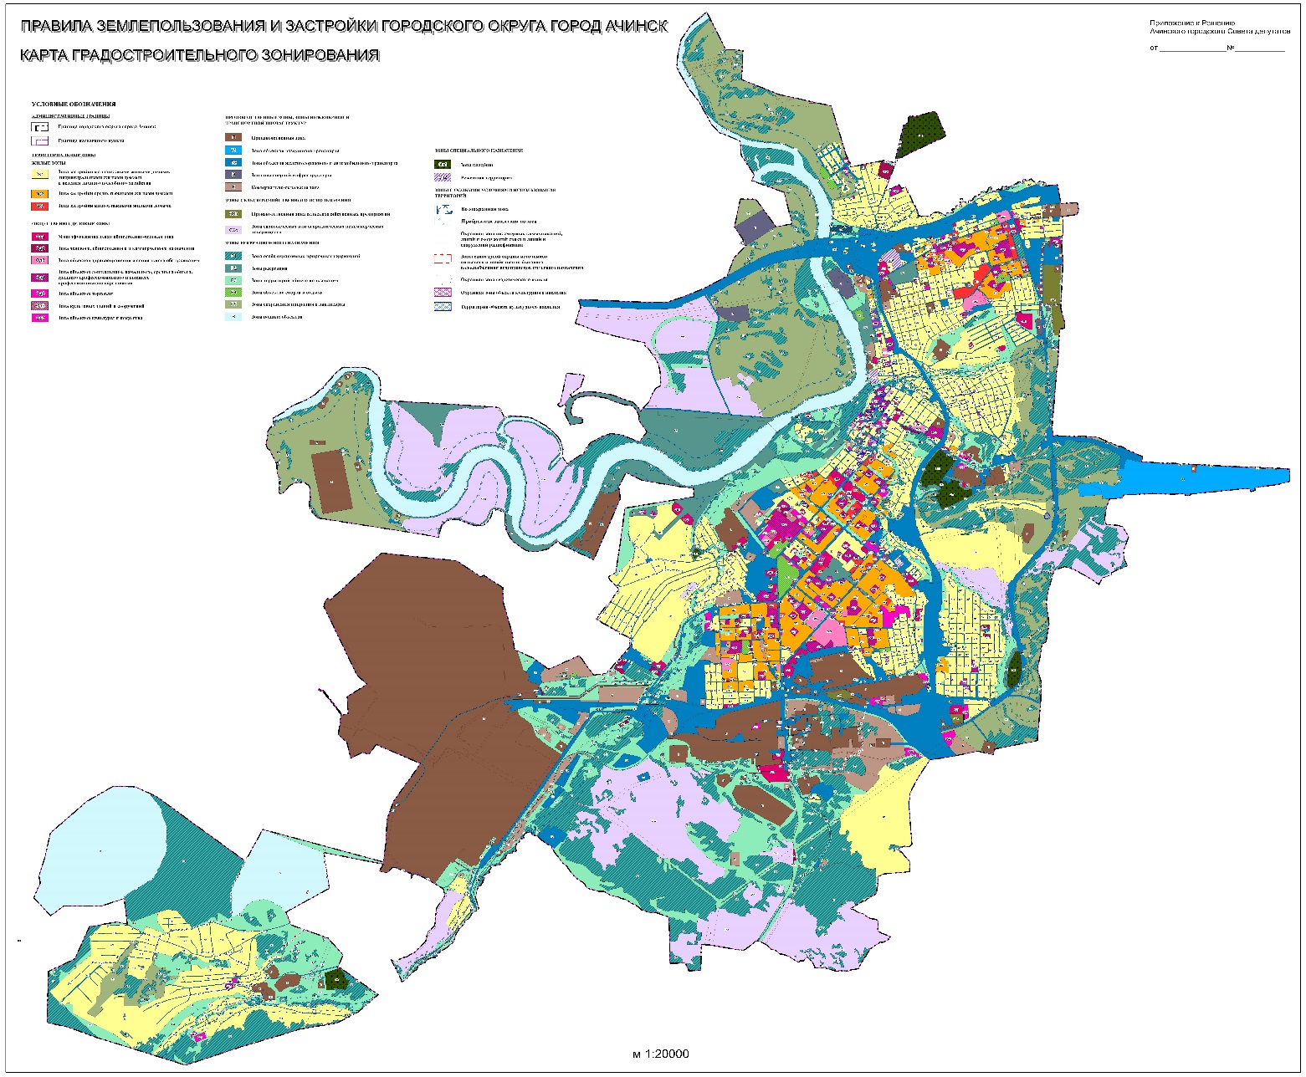
КАРТА ГОРОДА С РАЗБИВКОЙ ПО РАЙОНАМ (С УКАЗАНИЕМ КРУПНЕЙШИХ ПРОМЫШЛЕННЫХ ПРЕДПРИЯТИЙ)
ГП КК «Ачинское пассажирское автотранспортное предприятие»»
АО «РУСАЛ Ачинск»
ООО «Ачинский цемент»
Филиал ООО «ИСО»
Ачинский ППЖТ
04

Slide 5
МЕРОПРИЯТИЯ ПО СНИЖЕНИЮ ВЫБРОСОВ ЗАГРЯЗНЯЮЩИХ ВЕЩЕСТВ ОТ АИТ ВОЗМОЖНЫЕ К РЕАЛИЗАЦИИ НА ТЕРРИТОРИИ Г. АЧИНСКА:
Перевод частных домовладений с угольного или печного отопления на газовое, электрическое или комбинированное.
2. Перевод с печного отопления и модернизация систем угольного отопления частных домовладений, установка, монтаж твердотопливных котлов с автоматической подачей топлива, имеющих коэффициент полезного действия не менее 84%.
3. Перевод частных домовладений на электрическое отопление, в том числе возмещение затрат путем предоставления субсидий на компенсацию части стоимости электроэнергии.
05

Slide 6
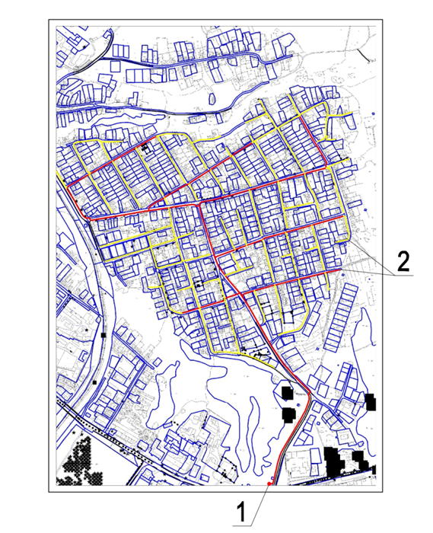
Автономная система газоснабжения природным газом поселка Восточный города Ачинска
Сети газораспределения представляют из себя подземные и надземные газопроводы низкого давления переменного сечения, проложенные от станции регазификации до частных домовладений поселка Восточный.
1. Станция регазификации СПГ.
2. Сети газораспределения природного газа.
Характеристики сетей газораспределения:
● диаметр условного прохода – 25-150 мм;
● протяженность – 8-12 км (протяженность газопроводов сети газораспределения требует уточнения после получения дополнительной информации и проведения изысканий на предполагаемой площадке размещения технологического оборудования и сети газораспределения).
06

Slide 7
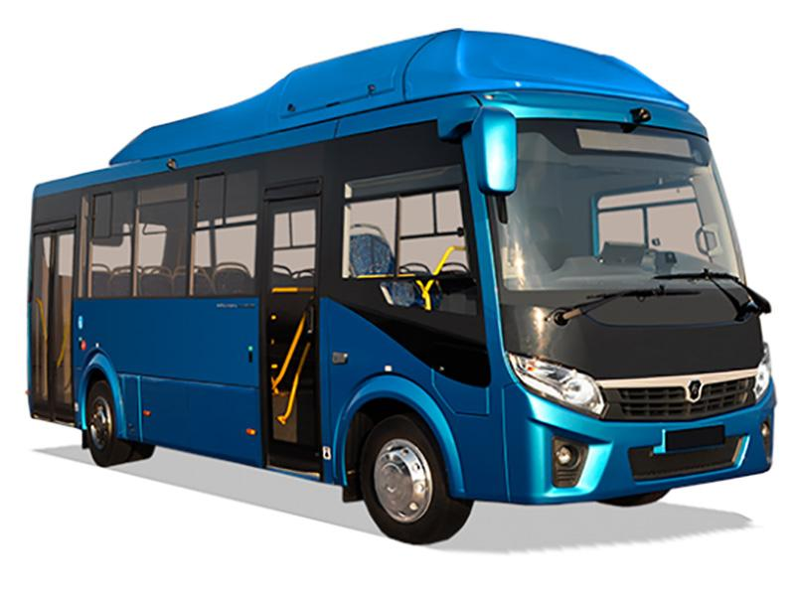
ПЛАН МЕРОПРИЯТИЙ ПО СНИЖЕНИЮ ВЫБРОСОВ ОТ ОБЪЕКТОВ ТРАНСПОРТНОЙ ИНФРАСТРУКТУРЫ - Приобретение транспорта российского производства, работающего на компримированном (сжатом) природном газе, в целях обновления подвижного состава общественного транспорта путем замещения транспортных средств низкого экологического класса. - Строительство автомобильных газозаправочных станций
07

Slide 8
СПАСИБО ЗА ВНИМАНИЕ
08

